Slide 1

实践1 Windows窗体应用

Slide 2
实践目标
制作管理模块登录窗体
制作SuperKTV管理模块登录窗体
制作SuperKTV管理模块主界面窗体

Slide 3


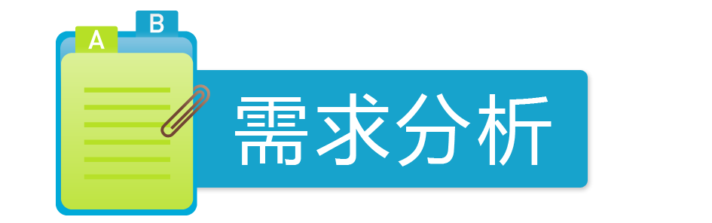
任务一：制作管理模块登录窗体
窗体属性应用
MaximizeBox属性为“False” 禁用最大化按钮
MinimizeBox属性为“False” 禁用最小化按钮
BackgroundImage、Icon和Text
TopMost属性为“True”
FormBorderStyle属性为“FixedSingle”
StartPosition属性为“CenterScreen”
ShowInTaskbar属性为“False”
创建窗体，设置窗体属性，实现以下效果：
设置窗体背景图片、图标和标题
禁用最大化和最小化按钮
运行后窗体大小不可以改变
窗体始终显示在所有窗体的最前端
运行后，窗体的起始位置位于显示屏的中央
窗体不在任务栏中显示
最终运行效果

Slide 4

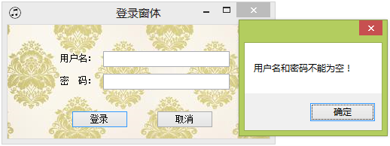
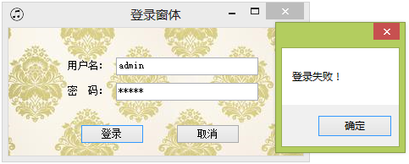
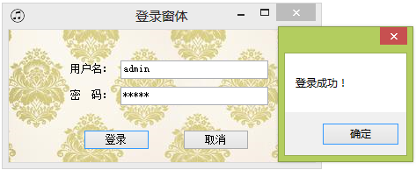
任务二：制作管理模块登录窗体
制作登录窗体，验证用户身份
SuperKTV管理模块用于系统数据维护
为了防止非法人员进入系统破坏数据
制作登录窗体，输入用户名密码验证用户身份
身份验证后，给出相应提示
登录窗体运行效果

Slide 5

制作管理模块登录窗体
打开Visual Studio 2012，创建Windows应用程序。
将默认窗体Form1重命名为LoginForm，并设置Text属性为“登录窗体”。
从工具箱拖拽控件到窗体上，按运行效果布局。
拖入Label控件、TextBox控件和Button控件
输入密码的文本框要显示为星号，只需将TextBox控件的PasswordChar属性设置为“*”即可
美化窗体，添加背景图片和图标
设置窗体的Icon属性和BackgroundImage属性
为按钮添加单击事件，实现身份验证

Slide 6
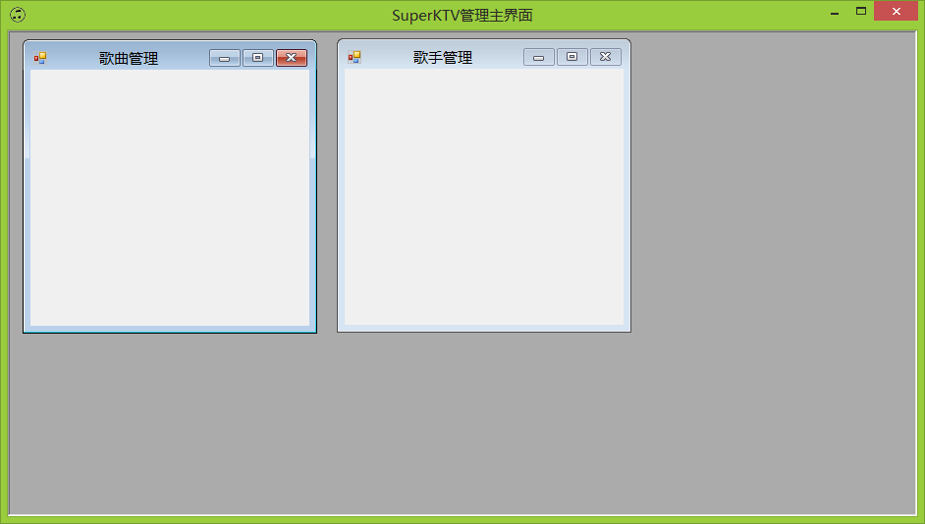
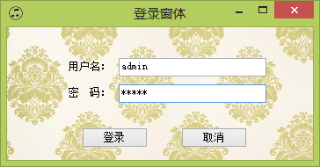
任务三：制作管理模块主界面
制作管理模块主界面
在SuperKTV项目中，创建主窗体MainForm
登录成功后，最大化显示主窗体，同时隐藏登录窗体
设置MainForm窗体为MDI父窗体
添加歌曲管理窗体和歌手管理窗体
加载主窗体时，设置MDI子窗体，并显示
关闭MainForm窗体时，退出应用程序
登录成功后，最大化显示主界面，同时显示两个子窗体
最终运行效果

Slide 7
制作管理模块主界面
在项目中新建窗体，命名为MainForm，设置标题为“SuperKTV管理主界面”并添加图标
登录成功后，显示MainForm窗体，同时隐藏登录窗体
启动后最大化，需要设置WindowState属性为“Maximized”
隐藏登录窗体：this.Hide();//this:表示当前窗体对象，即LoginForm
设置MainForm窗体为MDI父窗体
设置MainForm窗体的IsMdiContainer属性为“True”
创建歌曲管理窗体和歌手管理窗体，设置为MDI子窗体
子窗体. MdiParent = 父窗体;
关闭MainForm窗体时，退出应用程序
退出应用程序：Application.Exit();

Slide 8
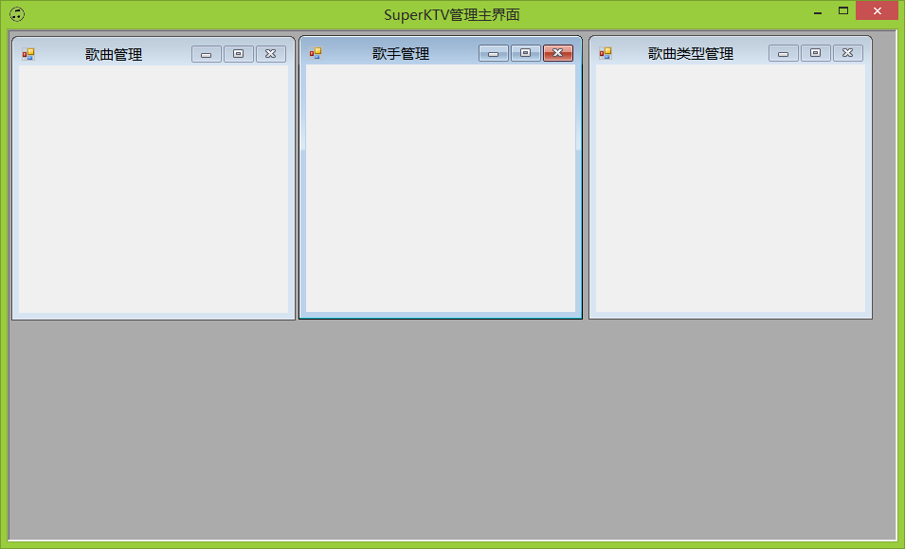
制作管理模块主界面
添加歌曲类型管理窗体
新增歌曲类型管理窗体
设置歌曲类型管理窗体为MDI子窗体
在主窗体加载时，显示歌曲类型管理窗体
最终运行效果
参考代码

Slide 9






谢谢观看
End

